Slide 1



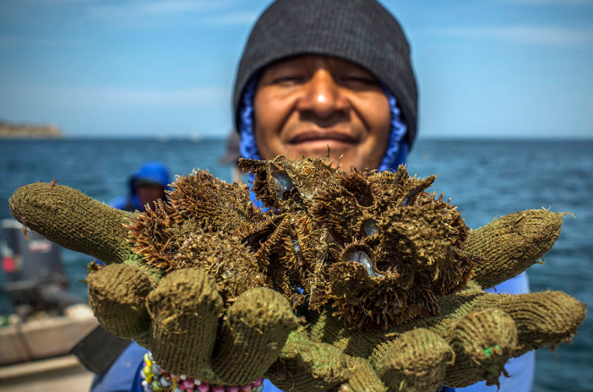
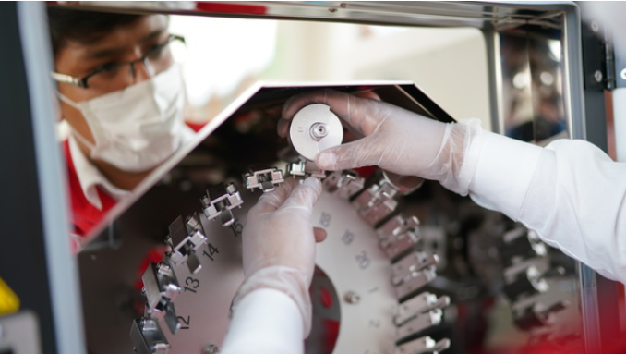
CITE JUNÍN
SECTOR PRODUCCIÓN
PROYECTO DE PRESUPUESTO DEL SECTOR PÚBLICO PARA EL AÑO FISCAL 2022
YVÁN QUISPE APAZA
MINISTRO

Slide 2








Visión Sectorial al 2024
"Empresas produciendo y accediendo a mercados de manera sostenible, competitiva y con altos niveles de productividad"
OBJETIVOS ESTRATÉGICOS SECTORIALES
FUNCIÓN INDUSTRIA
FUNCIÓN PESCA
1
3
2
3
Incrementar la competitividad de los agentes económicos del Sector Producción.
2
Fortalecer el desarrollo empresarial de las MIPYMES.
Mejorar la cadena de valor de las actividades de Pesca y Acuicultura
PNDP
A COMER
PESCADO
PROINNOVATE
COMPRAS
A
MYPERU
PNIPA

Slide 3
SECTOR PRODUCCIÓN - PRINCIPALES INDICADORES Y PERSPECTIVAS
INDUSTRIA
Indicadores Claves del Sector 2020
Nota: (*) Cifra proyectada
Fuente: SUNAT
Elaboración: PRODUCE - OGEIEE
Fuente: SUNAT, INEI, SBS
Elaboración: PRODUCE - OGEIEE

Slide 4
SECTOR PRODUCCIÓN - PRINCIPALES INDICADORES Y PERSPECTIVAS
PESCA
Indicadores Claves del Sector 2020
Nota: (P/) Cifra proyectada
Fuente: Estadística Pesquera Mensual
Elaboración: PRODUCE - OGEIEE
Fuente: SUNAT, INEI, SBS
Elaboración: PRODUCE - OGEIEE

Slide 5
PARTICIPACÍÓN DEL SECTOR PRODUCCIÓN EN EL PRESUPUESTO DEL GOBIERNO NACIONAL RANKING A NIVEL SECTORIAL
PIM AL 27.SET.2021
EL SECTOR PRODUCCIÓN REPRESENTA EL 0.53% DEL TOTAL DEL PRESUPUESTO ASIGNADO AL GOBIERNO NACIONAL CON S/ 705.2 MM.
PUESTO 21 DE 30 SECTORES
705.2
Fuente: SIAF Amigable al 25.09.2021
Elaboración: OP - PRODUCE
A PESAR DE LA RELEVANCIA DEL SECTOR PRODUCCIÓN Y MAS EN ESTE PERIODO DE REACTIVACIÓN ECONÓMICA, FRENTE AL PRESUPUESTO ASIGNADO A OTROS SECTORES DEL GOBIERNO NACIONAL, EL PRESUPUESTO QUE GESTIONA PRODUCE ES INFERIOR AL PROMEDIO.

Slide 6
SECTOR PRODUCCIÓN – EVOLUCIÓN DEL PRESUPUESTO INSTITUCIONAL
EVOLUCIÓN DE LA ASIGNACIÓN PRESUPUESTAL 2016 – 2022(*)
(En Millones de Soles)
(*) Ejecución proyectada al cierre 2021
(**) Asignación Presupuestal Multianual 2022
Fuente: SIAF Amigable al 25.09.2021
Elaboración: OP - PRODUCE
El PIA del Sector Producción desde el año 2016 al 2018 refleja crecimiento menores al 13% con respecto al año anterior.
En los últimos 3 años se ha reducido el PIA del Sector, siendo 2021 el año de mayor caída con -22% respecto a 2020.
La APM para el 2022 registra un incremento del 37%, sin embargo, cabe señalar que el incremento responde a la asignación de mayores recursos en gasto de capital, recursos orientados a la intervención PROINNOVATE que se financia con recursos del BID (S/ 82 MM). Siendo el crecimiento real de 24%

Slide 7
SECTOR PRODUCCIÓN – EVOLUCIÓN DEL PRESUPUESTO INSTITUCIONAL
EJECUCIÓN PRESUPUESTAL 2016 – APM 2022(*)
(En Millones de Soles)
(*) Ejecución proyectada al cierre 2021
(**) Asignación Presupuestal Multianual 2022
Fuente: SIAF Amigable al 25.09.2021
Elaboración: OP - PRODUCE
La ejecución del Presupuesto del Sector Producción refleja un incremento progresivo desde el año 2016, lo cual demuestra el dinamismo del Sector para ejecutar las intervenciones en beneficio del Sector Industrial y Pesquero – Acuícola.

Slide 8
SECTOR PRODUCCIÓN: ASIGNACIÓN PRESUPUESTAL 2022
PRESUPUESTO ASIGNADO 2022 DEL SECTOR PRODUCCIÓN
(En Millones de Soles)
PRESUPUESTO ASIGNADO 2022: SECTOR PRODUCCIÓN POR PLIEGO PRESUPUESTAL
(% de Participación)
PLIEGOS DEL SECTOR | CATEGORÍA DE GASTO
 | 5. GASTOS CORRIENTES | 6. GASTOS DE CAPITAL | TOTAL
038. MINISTERIO DE LA PRODUCCION | 154.7 | 266.6 | 421.3
001. MINISTERIO DE LA PRODUCCION | 135.7 | 95.9 | 231.7
003. FOMENTO AL CONSUMO HUMANO DIRECTO - A COMER PESCADO | 5.1 | - | 5.1
004. PROGRAMA NACIONAL DE INNOVACION PARA LA COMPETITIVIDAD Y PRODUCTIVIDAD | 13.8 | 73.6 | 87.4
005. PROGRAMA NACIONAL DE INNOVACIÓN EN PESCA Y ACUICULTURA | - | 97.1 | 97.1
059. FONDO NACIONAL DE DESARROLLO PESQUERO - FONDEPES | 25.2 | 88.0 | 113.2
240. INSTITUTO DEL MAR DEL PERU - IMARPE | 83.7 | 4.6 | 88.3
241. INSTITUTO TECNOLOGICO DE LA PRODUCCION - ITP | 79.1 | 69.5 | 148.6
243. ORGANISMO NACIONAL DE SANIDAD PESQUERA - SANIPES | 35.2 | 14.2 | 49.4
244. INSTITUTO NACIONAL DE CALIDAD - INACAL | 29.1 | 2.0 | 31.0
TOTAL | 406.9 | 444.9 | 851.8
851.8 MM
1
Fuente: APM
Elaboración: OP - PRODUCE
Financiamiento de, entre otros:
S/ 97.1 MM para ejecutar desembolsos a subproyecto de innovación en pesca y acuicultura - PNIPA.
S/ 82.8 MM PROINNOVATE que financia proyectos de innovación, emprendimientos(start up) e investigación en beneficio del Sector MYPE e INDUSTRIA.
S/ 75.1 MM para el financiamiento del mejoramiento y ampliación de Servicios de 23 Desembarcaderos Pesqueros (DPA) a nivel nacional a través de FONDEPES.
S/ 69.3 MM para ejecutar Proyectos de mejoramiento de la Infraestructura y Equipamiento de los CITE Públicos a nivel nacional por ITP.
S/ 20.5 MM para efectuar la inspección y fiscalización sanitaria así como la certificación de la sanidad de los recursos hidrobiológicos a nivel nacional a través de SANIPES.
S/ 16.0 MM para brindar los servicios de infraestructura de la calidad (acreditación, metrologia y normalización) dirigida a empresas y entidades públicas contribuyendo a la Competitividad a través de INACAL

Slide 9
SECTOR PRODUCCIÓN
PRINCIPALES METAS A NIVEL DE MYPE E INDUSTRIA 2021 VS 2022
2021
2022
Empresas reciben financiamiento para proyectos en innovación y emprendimientos (PROINNOVATE).
249 EMPRESAS
320 EMPRESAS
OE 01
Incrementar la competitividad de los agentes económicos del Sector Producción.
Empresas reciben el servicios de calibración de equipos de laboratorio, mejorando su productividad, calidad y competitividad
6 990 SERVICIOS
8 450 SERVICIOS
MIPYMES beneficiadas en instrumentos financieros.(Factoring, Microseguros, Reinserción Financiera, Programa Emergencia Empresarial).
1 552 MIPYMES
1 771 MIPYMES
OE 02
Fortalecer el desarrollo empresarial de la
MIPYMES.
MYPES asesoradas (formalización, digitalización, gestión empresarial, acceso de financiamiento y desarrollo productivo)
36 463 MIPYMES
60 000 MIPYMES
Servicios Tecnológicos en las Cadenas Productivas –CITE (pesquero, acuícola, agroindustrial, forestal-maderable, cuero y calzado y textil-camélidos)
94 000 SERVICIOS
89 314 SERVICIOS

Slide 10
SECTOR PRODUCCIÓN
PRINCIPALES METAS A NIVEL PESCA Y ACUICULTURA 2021 VS 2022
2021
2022
Asesorías técnicas en temas de formalización a los pescadores y pescadoras artesanales
14 500 ASESORIAS
6 300 ASESORIAS
  Fiscalizaciones en el marco del fortalecimiento de la cobertura pesquera y acuícola.
130 000 FISCALIZACIONES
130 000 FISCALIZACIONES
Mejorar la cadena de valor de las actividades de pesca y acuicultura
OE 03
Protocolos Habilitantes y Registros Sanitarios emitidos a Nivel Nacional.
1 219 PROTOCOLOS Y REGISTROS
2 670 PROTOCOLOS Y REGISTROS
Ejecución de Cruceros de Investigación realizados
5 CRUCEROS DE INVESTIGACIÓN
5 CRUCEROS DE INVESTIGACIÓN
Ejecución de Proyectos de Innovación en Pesca y Acuicultura Activos en ejecución
1 244 PROYECTOS
974 PROYECTOS

Slide 11
SECTOR PRODUCCIÓN
IMPLEMENTACIÓN DEL PRESUPUESTO POR RESULTADOS EN EL SECTOR PRODUCCIÓN
PROGRAMAS PRESUPUESTALES DEL SECTOR PRODUCCIÓN
ASIGNACIÓN PRESUPUESTAL 2022 - PROGRAMAS PRESUPUESTALES DEL SECTOR PRODUCCIÓN
Desarrollo Productivo de las Empresas
M. DE LA PRODUCCIÓN
ITP
POR TODA FUENTE DE FINANCIAMIENTO
(En Millones de Soles)
PROGRAMA PRESUPUESTAL | EJECUCIÓN 2020 | EJECUCIÓN PROYECTAD A AL CIERRE AF 2021 | PL. PPTO. 2022
0068. REDUCCION DE VULNERABILIDAD Y ATENCION DE EMERGENCIAS POR DESASTRES | 1.4 | 1.8 | 1.3
0093. DESARROLLO PRODUCTIVO DE LAS EMPRESAS | 87.7 | 101.4 | 123.4
0094. ORDENAMIENTO Y DESARROLLO DE LA ACUICULTURA | 20.0 | 21.2 | 20.1
0095. FORTALECIMIENTO DE LA PESCA ARTESANAL | 85.4 | 87.3 | 96.7
0137. DESARROLLO DE LA CIENCIA, TECNOLOGIA E INNOVACION TECNOLOGICA | 7.0 | 12.4 | 6.2
TOTAL | 201.5 | 224.1 | 247.7
PP 0093
Fortalecimiento de la Pesca Artesanal
M. DE LA PRODUCCIÓN
ITP
PP
Ordenamiento y Desarrollo de la Acuicultura
M. DE LA PRODUCCIÓN
ITP
IMARPE
FONDEPES
SANIPES
IMARPE
FONDEPES
SANIPES
0095
PP 0094
Fuente: APM
Elaboración: OP - PRODUCE
S/ 247.7 MM (29% del PIA 2022)

Slide 12
SECTOR PRODUCCIÓN
PRINCIPALES METAS A NIVEL DE PROGRAMA PRESUPUESTAL
OE 02
Fortalecer el desarrollo empresarial de la MIPYMES.
OE 03
Mejorar la cadena de valor de las actividades de pesca y acuicultura
2021
2022
2021
2022
MIPYMES reciben servicios de capacitación y/o asistencia técnica.
903 MIPYMES
990 MIPYMES
ACUICULTORES acceden a servicios para el fomento de las inversiones y el ordenamiento de la acuicultura.
500 ACUICULTORES
700 ACUICULTORES
MIPYMES reciben servicios e Instrumentos para la transferencia de tecnología e Innovación.
10 500 MIPYMES
10 620 MIPYMES
ACUICULTORES acceden a servicios de certificación en sanidad e inocuidad acuícola.
5 983 ACUICULTORES
5 983 ACUICULTORES
OE 02
Empresas acceden a servicios de articulación empresarial y acceso a mercados.
518 EMPRESAS
1 190 EMPRESAS
AGENTES DE LA PESCA ARTESANAL acceden a servicios de financiamiento y fortalecimiento de capacidades.
4 500 AGENTES DE PESCA
4 500 AGENTES DE PESCA
AGENTES DE LA PESCA ARTESANAL acceden a asistencia técnica en buenas prácticas pesqueras.
6 050 AGENTES DE PESCA
6 050 AGENTES DE PESCA

Slide 13
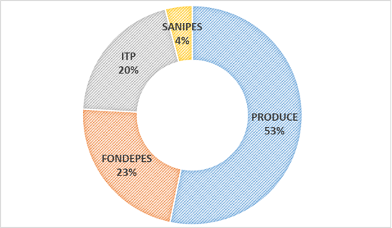
SECTOR PRODUCCIÓN
INVERSIONES 2022
PRESUPUESTO ASIGNADO 2022: INVERSIONES DEL SECTOR PRODUCCIÓN
(En Millones de Soles)
PRESUPUESTO ASIGNADO 2022: INVERSIONES DEL SECTOR PRODUCCIÓN POR PLIEGO PRESUPUESTAL
(% de Participación)
POR TODA FUENTE DE FINANCIAMIENTO
OE 02
Fuente: APM
Elaboración: OP - PRODUCE
S/ 345.2 MM (40% del PIA 2022)

Slide 14


INVERSIONES 2022 - SECTOR PRODUCCIÓN
(Inversiones en Regiones en millones de S/)
2
S/ 2.95
3
S/ 22.9
3
S/ 1.94
2
S/ 4.53
REGIÓN | N° de Inversiones
ANCASH | 2
AREQUIPA | 5
CALLAO | 7
ICA | 1
JUNIN | 1
LA LIBERTAD | 4
LAMBAYEQUE | 2
LIMA | 8
LORETO | 3
MADRE DE DIOS | 1
MOQUEGUA | 3
PIURA | 2
SAN MARTIN | 2
TUMBES | 3
UCAYALI | 2
TOTAL | 46
2
S/ 1.49
4
S/ 20.48
2
S/ 12.18
2
S/ 4.88
8**
S/ 23.58
1
S/ 0.26
1
S/ 14.06
7*
S/ 17.33
1
S/ 4.95
3
S/ 11.15
Inversiones: S/ 168.03 MM
N° de inversiones: 46 inversiones en 15 regiones
5
S/ 8.93
*Callao
** Lima Región y Lima Metropolitana

Slide 15
INVERSIONES 2022 - SECTOR PRODUCCIÓN
(Inversiones Multiregionales en millones de S/)
PROGRAMA NACIONAL DE INNOVACION EN PESCA Y ACUICULTURA (3 inversiones a nivel nacional) | S/ 81.50
MEJORAMIENTO DE LA GOBERNANZA DEL SISTEMA NACIONAL DE INNOVACION EN PESCA Y ACUICULTURA (a nivel nacional) | S/ 15.63
MEJORAMIENTO DE LOS NIVELES DE INNOVACION PRODUCTIVA (a nivel nacional) | S/ 73.56
CREACION DE SERVICIOS TECNOLOGICOS PARA LA CADENA PRODUCTIVA DE CAFE Y CACAO DEL SECTOR AGROINDUSTRIAL EN EL VRAEM | S/ 0.40
2022: 177.19 MM
N° de inversiones: 8
PROINNOVATE INTERVIENE EN 6 REGIONES COFINANCIANDO PROYECTOS INNOVADORES (Textiles de Camélidos) Puno, Arequipa, Cusco, Huancavelica, Ayacucho y Apurímac | S/ 4.40
PROINNOVATE INTERVIENE EN 4 REGIONES COFINANCIANDO PROYECTOS INNOVADORES (Procesamiento de frutos, Hortalizas, menestras y Granos andinos, en Ica, Ayacucho, Huancavelica y Junín) | S/ 1.70
(Proinnovate y PNIPA)
Notes:
EL monto total de inversiones entre los proyectos en regiones, programas e inversiones multiregionales alcanza el monto de S/ 345 millones

Slide 16
SECTOR PRODUCCIÓN
ACCIONES DEL SECTOR PRODUCCIÓN EN EL MARCO DE PROCOMPITE
ACCIONES ORIENTADAS A COMBATIR EL COVID 19
El Sector Producción realiza actividades de capacitación en procedimientos y metodologías PROCOMPITE a los gobiernos regionales y locales, cuyas metas se detallan a continuación:
  En el año 2021 se capacitaron a 1,670 funcionarios y/o servidores de gobierno regional y/o Local en procedimientos y metodologías PROCOMPITE.
  En el año 2022 se tiene previsto capacitar a 1,800 funcionarios y/o servidores de gobierno regional y/o Local en procedimientos y metodologías PROCOMPITE.
Desde inicios de la Pandemia el Sector Producción a gestionado S/ 26,0 Millones en acciones orientadas a combatir el COVID 19 a través de cinco Pliegos (PRODUCE, FONDEPES, ITP, SANIPES e INACAL), , siendo los principales resultados en el periodo 2020 – 2021:
  En el año 2020, se ejecuto principalmente el Programa de Créditos por Emergencia Nacional – COVID 19 a través del FONDEPES por S/ 21,0 millones, el mismo que benefició a 9 778 Pescadores y Acuicultores artesanales; asimismo se efectuaron otras actividades, que promovieron la reactivación económica.
  En el Año 2021, el Sector Producción cuenta con S/ 0.9 millones orientados a acciones que combaten el COVID 19, tanto en beneficio de los servidores públicos como de la población que visita nuestras instalaciones a nivel nacional.
  Para el Año 2022, el Sector Producción no cuenta con recursos asignados para financiar actividades y proyectos orientados a combatir el COVID 19.
OE 02

Slide 17


